Slide 1







VFF MUB
PLZEŇSKÁ PRVNÍ
FIKTIVNÍ BANKA
BOHATSTVÍ A PROSPERITA, TO JE NAŠE IDENTITA
PPFB a. s.

Slide 2
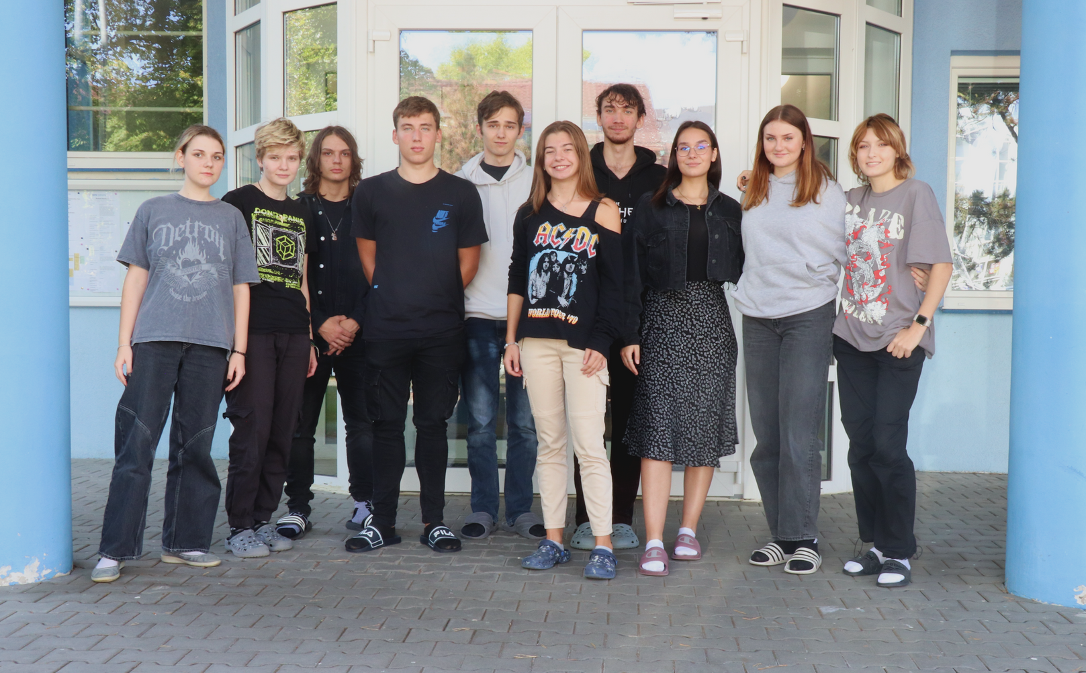
O nás
VFF MUB
Kdo vlastně jsme?
Jsme členy fiktivní banky, staráme se o vaše finance a pomáháme vám zahájit a udržet vaše investice.
Byli jsme založeni roku 1994, a proto máme spoustu zkušeností týkajících se financí a jak s nimi nakládat.

Slide 3


Medaile
VFF MUB
Naše celoroční medaile s potiskem Plzně
"Může být jak investicí tak i památka na veletrh!"
Cena: 4 500 Kč
3 719 Kč bez DPH
Váha:
4 g
Další medaile najdete na našem stánku!

Slide 4

Příležitostní Medaile
VFF MUB
Zlatá medaile s potiskem Vánoc
"Může být jak investicí tak i památka na veletrh!"
Cena: 4 500 Kč
3 719 Kč bez DPH
Váha:
4 g
Další medaile najdete na našem stánku!

Slide 5


Speciální medaile
VFF MUB
Zlaté medaile Metropolitní Univerzitní Banky připravené speciálně pro tento veletrh
Cena: 4 500 Kč
3 719 Kč bez DPH
Váha:
4 g
Přijďte si je pořídit a mít památku na MUB!

Slide 6



Stříbrné mince
VFF MUB
Korunka
500 Kč
(bez DPH 413 Kč)
Kufřík
1 000 Kč
(bez DPH 826 Kč)
Banka
1 500 Kč
(bez DPH 1 239 Kč)

Slide 7






Dluhopisy
VFF MUB
50 000 Kč
100 000 Kč
8 % p. a.
1 rok

Slide 8

Zlaté cihličky
nejstabilnější investice za nejlepší cenu
VFF MUB
100
118 000 Kč | 0 % sazba DPH
g
250
293 000 Kč | 0 % sazba DPH
g
500
586 000 Kč | 0 % sazba DPH
g
1 000
1 170 000 Kč | 0 % sazba DPH
g
Další investiční kovy najdete
na našem stánku!

Slide 9



Proč s námi investovat?
VFF MUB
Spolehlivost
Nejlepší ceny
Vlídnost
Už několik let vedeme přes 200 účtů fiktivních firem po celé České republice.
Naše produkty patří mezi nejvýhodnější na celém trhu, a to za jejich přijatelnou cenu.
Jsme tu vždy pro vás.
Náš klientský servis vám pomůže s každým dotazem či problémem, kterému čelíte.

Slide 10






VFF MUB
Kontaktní údaje
Firma
+420 377 832 413
IČ: 13102401
fiba@infis.cz
Bankovní číslo: 100001/9100
Adresa
Sociální sítě
Střední škola informatiky
a finančních služeb,
Plzeň 301 00 Klatovská 200G
ppfb_a.s._
https://ppfb.sumavaregion.cz/

